Slide 1
Gdje spavaju djeca James Mollison 2010.

Slide 2
O autoru
James Mollison, (1973.) umjetnički fotograf
Živi u Engleskoj, radi po cijelom svijetu
2008.godine Organizacija “Save the children” angažira ga povodom Dana dječjih prava i daje mu slobodne ruke
2010. nastaje dokumentarno - edukativni foto esej o djeci širom svijeta koje portretira slikajući njih i njihove sobe.
Putovao je dvije godine, obišao većinu kontinenata i napravio knjigu za koju kaže:

Slide 3
“Ovo je priča djece širom svijeta, ispričana kroz portrete i slike njihovih soba. Kada sam trebao osmisliti način na koji ću se baviti pitanjem prava djece, počeo sam razmišljati o svojoj spavaćoj sobi: koliko je bila značajna u mom djetinjstvu i kako odražava što sam imao i tko sam bio.
Pomislio sam da je to način na koji ću prikazati složene situacije i socijalna pitanja koja se tiču djece; da pogledamo sobe djece koja žive u različitim uvjetima. Nisam htio da to budu samo ‘siromašna djeca’ u zemljama u razvoju, već djeca u raznim situacijama – kaže Mollison

Slide 4
Knjiga na svakoj svojoj stranici uz fotografiju djeteta i njegove sobe ili prostora u kojem spava, donosi i njegovu kratku životnu priču.
CILJ
Upoznati djecu i odrasle s uvjetima u kojima žive djeca širom svijeta: od SAD-a, Brazila, Meksika, Italije, Velike Britanije, Izraela do Senegala, Kenije, Nepala, Kine, Indije.

Slide 5
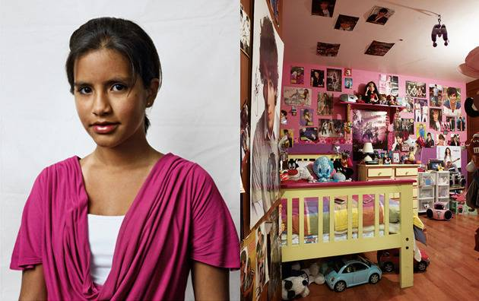
Brazil, Mexico City, Maria, 12 godina Živi u velikoj kući pokraj sigurnosnih vrata u Mexico City-u. Sigurnost vrlo ozbiljno shvaća nakon što je lokalna banda otela njenog rođaka.

Slide 6
Japan, Tokio, Kaya, 4 godine Njezina soba puna je igračaka i odjeće. Sve haljine šije joj mama - ima 30 haljina i kaputa, 30 pari cipela i brojne perike. Mama potroši mjesečno oko 1000 dolara na njenu garderobu. Kad odraste, želi biti karikaturistica!

Slide 7
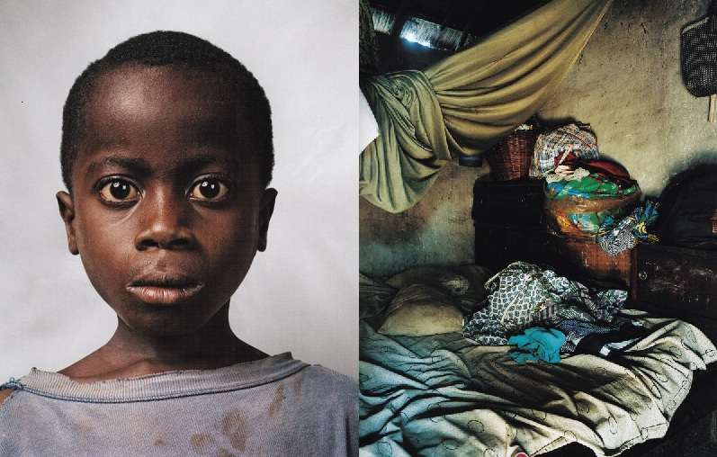
Afrika, Liberija, dječak od 9 godina Anoniman je zbog njegove vlastite sigurnosti jer je bio vojnik tijekom rata u Liberiji. Iako ima tek devet godina, prihvatio je ponudu da uzme pušku i krene u rat, jer je ponuda koju mu je vojska dala bila primamljiva, a sastojala se od hrane i novca. Trenutno ide u školu za djecu bivše vojnike. Ovo siroče ima tri brata, a kad naraste ipak ne želi biti vojnik, nego učitelj u školi.

Slide 8
SAD, Kentucky, Jasmine, 4 godine Njena soba ima 100-tinjak lenti s natjecanja ljepote. Slobodno vrijeme ispunjeno joj je vježbanjem točaka za pozornicu s profesionalnim trenerom. Kad odraste, želi biti rock zvijezda!

Slide 9
Kenija, Irkena, 14 godina Njegova soba je priroda.

Slide 10
Kina, Dong, 9 godina Živi s roditeljima, sestrom i djedom. Obitelj posjeduje komad zemlje koji im je dovoljan za proizvodnju vlastite riže i šećerne trske. Navečer obično piše zadaću i gleda televiziju. Kad odraste, želi biti policajac.

Slide 11
Senegal, Lamine, 12 godina Pohađa školu za dječake. Sobu dijeli s nekoliko drugih dječaka. Njihovi kreveti sastavljeni su od dasaka i cigle. Svako jutro ustaje u 6 i radi na školskoj farmi.

Slide 12
Nepal, Katmandu, Indira, 7 godina Živi u kući koja ima jednu prostoriju i jedan madrac na kojem djeca spavaju. Obitelj je siromašna i svi moraju raditi. Indira radi od svoje treće godine u kamenolomu granita u kojem osim nje radi još oko 150 djece. Nakon šest sati rada, vraća se kući i pomaže majci u kućanskim poslovima. Kada odraste želi biti plesačica.

Slide 13
Škotska, Rhiannon, 14 godina Svira gitaru, bubnjeve i pjeva. Zbog izgleda često su je zadirkivali u školi.

Slide 14
SAD, Kentucky, Yoey, 11 godina Redovito prati oca u lov. Ima dvije sačmarice i samostrel, a prvog jelena ulovio je sa 7 godina! Voli život na otvorenom i nada se da će se i u budućnosti baviti lovom. U njegovoj se obitelji uvijek priprema i jede meso životinja koje ulove, a Joey smatra da životinje ne bi trebale biti ubijane zbog ''sporta'‘.

Slide 15
Brazil, Rio de Janeiro, Alex, 9 godina Provodi vrijeme na ulicama i to u prošnji novca. Sredstva za nužnu hranu dobavlja tako da krade od starijih ljudi koji su na ulicama ili pak od onih koji sjede u automobilima. Često spava na ulici ili na napuštenom kauču. Rijetko posjeti obitelj, a to je obično samo onda da podijeli svoj obrok s njima, ukoliko je uspio doći do njega.

Slide 16
Ovom dječaku, čije ime nije poznato, i njegovoj obitelji dom je madrac negdje u predgrađu Rima. Došli su iz Rumunjske, a novac za autobusne karte skupili su prošenjem po ulicama. Nakon dolaska u Rim kampirali su na privatnom posjedu s kojeg ih je izbacila policija. Nemaju nikakvih isprava zbog čega se ne mogu legalno zaposliti. Dječakovi roditelji peru prljava stakla automobila na raskrižjima. Nitko iz njegove obitelji nikada nije išao u školu.

Slide 17
USA, New York, Jaime, 9 godina Ide u prestižnu školu i dobar je učenik. Također, trenira judo i bavi se plivanjem. Voli učiti o financijama, a kad odraste, želi biti odvjetnik kao njegov otac.

Slide 18
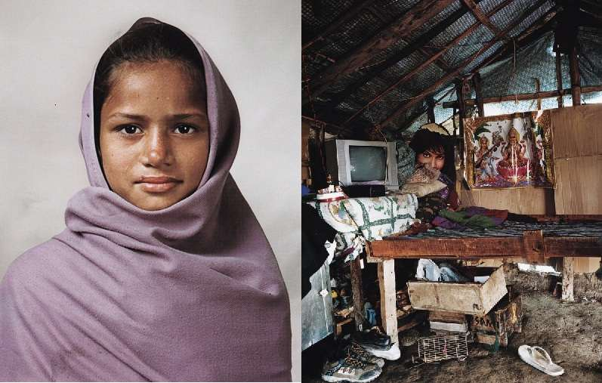
Nepal, Katmandu, Netu, 11 godina Poslana je iz Indije da živi sa svojom tetom u Nepalu jer obitelj nije imala dovoljno hrane da djevojčica preživi. U Nepalu nije ništa boljeg položaja. Mora svaki dan prositi za hranu, a njoj i teti se ponekad posreći kad im turisti u prolazu ponude pomoć. Svoj dom teta i Netu dijele s još jednaestero ljudi.

Slide 19
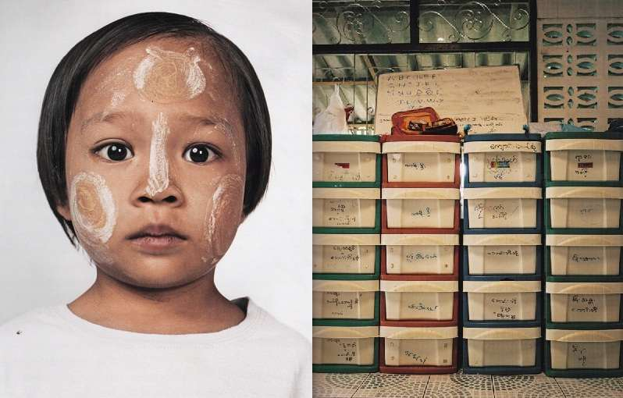
Tajland, Lay Lay , 14 godina Izbjeglica iz Burme, živi u sirotištu koje ima dvije prostorije koje su preko dana učionice, a preko noći spavaonice. Školski stolovi se preko noći pomaknu sa strane da bi se napravilo mjesta za dvadeset i jedno dijete koje stanuje u sirotištu. Svako dijete ima jednu svoju kutiju u kojoj drži sve stvari koje posjeduje, a kutije su prikazane na fotografiji. U slučaju Lay Lay, ona nema ništa osim par komada stare odjeće.

Slide 20
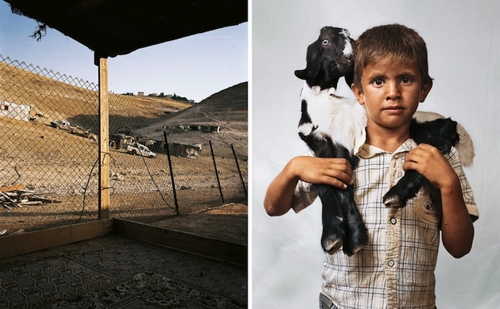
Palestina, Bilala, 6 godina Dijete beduinskih pastira, nomadskog plemena. Spava na otvorenom zajedno sa stadom ovaca i koza.

